Slide 1
2024 캡스턴 디자인 데모 진행
지지직 팀
201901749 박종현 201901761 이제욱 201901764 이태우

Slide 2
00
역할 분담
세부 역할
✔ 역할 분담
박종현 : PPG 센서 테스트 및 가속도 기반 수면단계 분류 실험 진행
이제욱, 이태우 : 가속도 기반 수면자세 분류 및 진동 자극 실험 진행

Slide 3
01
수면단계 분류

Slide 4
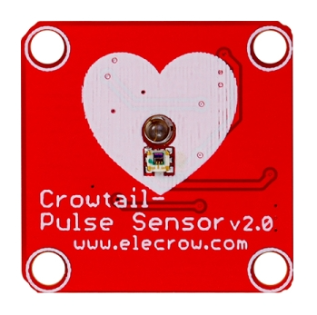
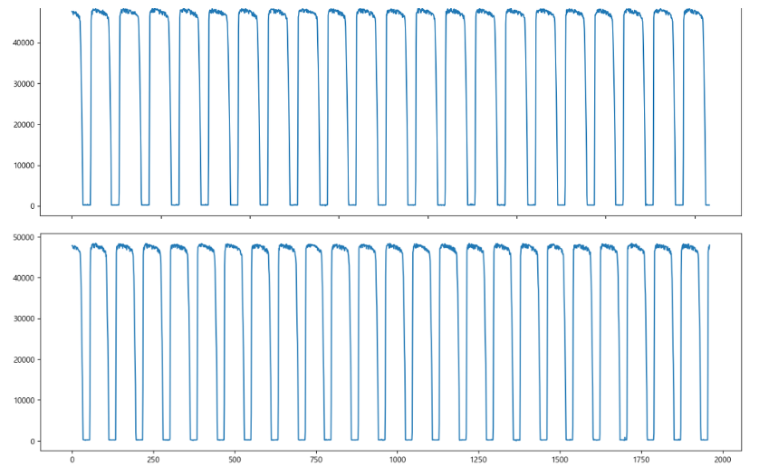
01
수면단계 분류
PPG 센서
✔ PPG 테스트
조교 피드백에 따라 PPG 신호의 불특정성을 극복하고 안정적인 심박수를 얻고자 지난 3주간 측정했던 모든 신호를 분석하며 가장 잘 그려졌던 조건을 기록.
그 중 100~200Hz의 신호에 MA Filtering을 적용한 결과가 이상적으로 판단되어
데이터를 재 수집하고자 재측정 진행.
하지만 센서 고장으로 이전과 같은 파형이 도저히 측정되지 않음. (우측 그림 – 손가락 유무 상관없이 동일한 파형 무한 반복)

Slide 5
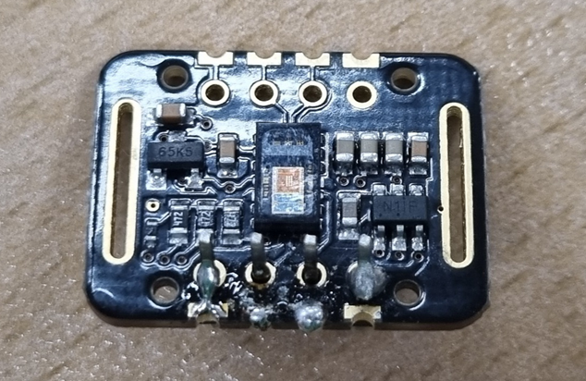
01
수면단계 분류
PPG 센서
✔ PPG 테스트
여분 PPG인 MAX30102를 이용. 하지만 이전과 마찬가지로 호흡수만 측정됨.
공식 사이트에서 센서 시그널의 안정성을 위해 납땜을 진행하라는 조언을 듣고 납땜을 시도하였으나 납땜 실수로 가운데 두 개의 핀에 합선이 일어나 연결 불가능 상태.
미리 주문했던 PPG 센서가 아직 배송중이고 현재 이용가능한 센서가 모두 망가졌기 때문에, 차선책으로 준비했던 가속도 센서 기반 수면단계 판별을 진행하였음.

Slide 6
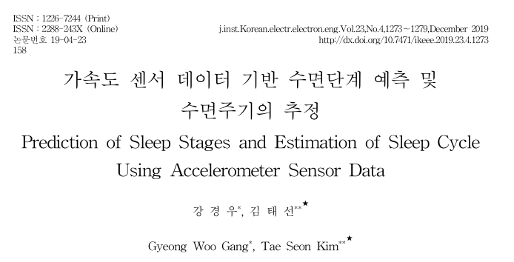
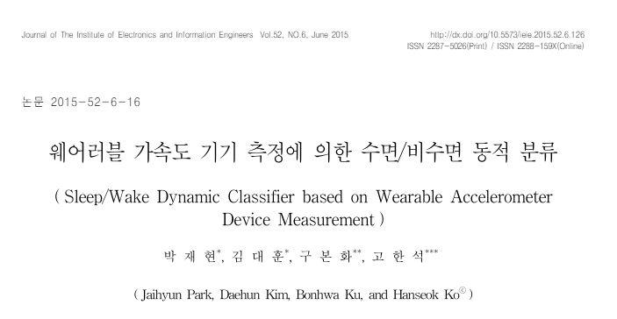
01
수면단계 분류
가속도 센서
✔ 가속도 테스트
Raspberry Pi Pico의 온보드 Micropython에서 구동하는 것을 목적으로, 모델 지원 범위 내에서 가벼운 모델을 사용하는 연구를 참고하여 구현하였음.
우측 두 연구는 가속도 센서와 랜덤포레스트, 서포트 벡터 머신만을 이용하여 80% 이상의 정확성을 보임.

Slide 7
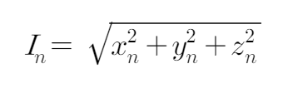
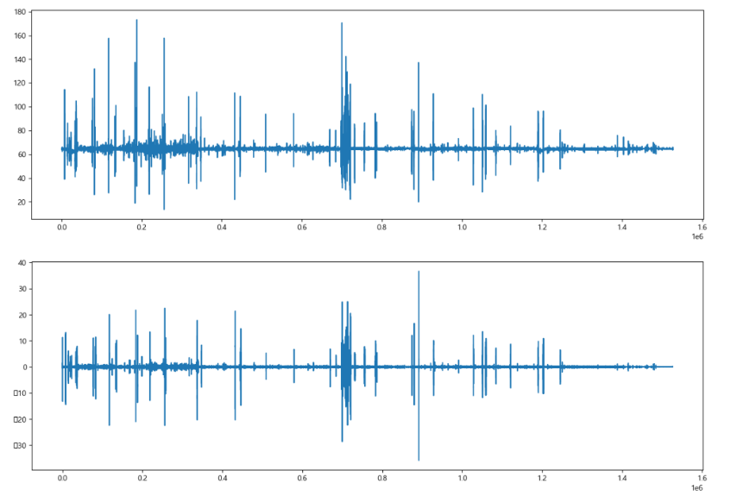
01
수면단계 분류
가속도 센서
✔ 가속도 테스트
1. 운동강도 변환 및 필터링
2. 데이터 샘플링 및 특징 추출
3. 모델 학습 및 분류
Raw Data
Intensity
Feature Data
Model
샘플링 주파수 & 수면단계 라벨링 간격을 이용한 샘플링
운동강도의 차이(변화) 특징 추출
일정 간격 내의 최대 운동강도 시퀀스 추출
Random Forest, SVM
KNN, Decision Tree, Logistic Regression

Slide 8
01
수면단계 분류
가속도 센서
✔ 가속도 테스트
1. 운동강도 변환 및 필터링
2. 데이터 샘플링 및 특징 추출
3. 모델 학습 및 분류
Raw Data
Intensity
Feature Data
Model
샘플링 주파수 & 수면단계 라벨링 간격을 이용한 샘플링
운동강도의 차이(변화) 특징 추출
일정 간격 내의 최대 운동강도 시퀀스 추출
Random Forest, SVM
KNN, Decision Tree, Logistic Regression

Slide 9
01
수면단계 분류
가속도 센서
✔ 가속도 테스트
1. 운동강도 변환 및 필터링
2. 데이터 샘플링 및 특징 추출
3. 모델 학습 및 분류
Raw Data
Intensity
Feature Data
Model
샘플링 주파수 & 수면단계 라벨링 간격을 이용한 샘플링
운동강도의 차이(변화) 특징 추출
일정 간격 내의 최대 운동강도 시퀀스 추출
Random Forest, SVM
KNN, Decision Tree, Logistic Regression

Slide 10
01
수면단계 분류
가속도 센서
✔ 가속도 테스트
1. 운동강도 변환 및 필터링
2. 데이터 샘플링 및 특징 추출
3. 모델 학습 및 분류
Raw Data
Intensity
Feature Data
Model
샘플링 주파수 & 수면단계 라벨링 간격을 이용한 샘플링
운동강도의 차이(변화) 특징 추출
일정 간격 내의 최대 운동강도 시퀀스 추출
Random Forest, SVM
KNN, Decision Tree, Logistic Regression

Slide 11
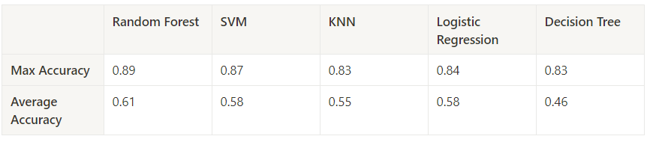
01
수면단계 분류
가속도 센서
✔ 가속도 테스트
전체적인 성능이 매우 저조함. 코드를 다시 살펴보아야 하겠지만, 현재 발견한 명확한 해결점이 존재한다.
학습에 사용한 수면단계 데이터의 분포가 비정상적임. 일반적인 수면 비율을 고려할 때 N1, N2 수면단계는 30~40% 가량, REM은 30%, N3은 약 10% 정도를 차지하지만, 학습에 이용한 데이터에는 N1이 아예 없거나, REM이 없는 경우도 존재하는 매우 비정상적인 데이터가 다수 발견됨. 우리 디바이스에서는 작동/비작동 구간만 판별하면 되기에 라벨링 재설정이 가능하고, 성능 향상을 기대할 수 있음.
온보드 환경을 고려하여 MicroPython이 제공하는 머신러닝 모델만 사용하였지만, Flutter에 모델을 탑재가 가능하기 때문에 보다 무거운 딥러닝 모델도 탑재가 가능함. 추가적인 실험을 진행할 경우 성능 향상을 기대할 수 있음.

Slide 12
02
수면자세 분류 및 진동 자극 테스트

Slide 13
02
Demo
기본 동작 시연
✔ Work Flow
5초 지난 후에도 같으면 진동 세기 Up
정자세, 왼쪽
오른쪽, 뒤쪽
진동

Slide 14
02
수면 자세 모니터링 시연

Slide 15
02
Demo
기본 동작 시연
✔ 안정 자세(정자세, 왼쪽자세)에서 불안정 자세(오른쪽, 뒤쪽)로 갈 때
- 처음 누웠을 때 안정 자세를 유지하다가 수면 중에 불안정 자세로 변하는 과정을 설명한 그림이다.
- 안정 자세와 불안정 자세를 모두 정확하게 판별할 수 있으며, 이 과정이 모니터링되어야 한다.
정자세, 왼쪽
오른쪽, 뒤쪽

Slide 16
02
Demo
기본 동작 시연
✔ 불안정 자세일 때
- 사용자가 수면 중에 불안정 자세로 수면을 취할 때 조치 과정을 설명한 그림이다.
위 그림에서 디바이스는 진동을 울려 사용자의 수면 자세를 변화 시키려 한다.
만약 5초 이상 사용자의 수면 자세가 안정 자세로 변화가 없을 경우 진동의 세기를 올린다.
5초 지난 후에도 같으면 진동 세기 Up
오른쪽, 뒤쪽
진동

Slide 17
02
Demo
기본 동작 시연
✔ 불안정 자세에서 안정 자세로 갈 때
사용자가 수면 중에 불안정 자세로 있을 때, 진동을 통해 안정 자세로 유도하는 과정을 나타낸 그림이다.
추후에는 수면 단계를 판별하는 센서의 입력을 바탕으로, 사용자의 수면 단계를 악화시키지 않는 범위 내에서 진동 세기를 조절하려 한다.
정자세, 왼쪽
진동

Slide 18
02
진동강화 알고리즘 시연

Slide 19
02
Demo
진동 강화 알고리즘 시연
✔ 불안정 자세에서 계속 누워있을 떄
불안정 자세로 계속 위치할 때 예를 들어 오른쪽 자세에서
계속 오른쪽 자세로 위치할 떄 혹은 뒤집힌 자세에서 계속 뒤집힌
자세로 위치할 때 진동은 강화되어야 한다.
이 떄 진동은 5초 주기로 강화되어야 한다.
진동은 1단계에서 최대 단계까지 강화될 수 있으며 최대 단계에서 계속 반복될 수 있다.
오른쪽, 뒤쪽
진동

Slide 20
02
Demo
진동 강화 알고리즘 시연
✔ 불안정 자세일 때 다른 불안정한 자세로 갔을 때 진동이 유지 되는지
불안정 자세로 다른 불안정 자세로 갈 때 진동 단계는 변함 없어야 하며 진동은 자세 변화가 없을 시 계속 강화되어야 한다.
이 떄 진동은 여전히 5초 주기로 강화되어야 한다.
진동은 1단계에서 최대 단계까지 강화될 수 있으며 최대 단계에서 계속 반복될 수 있다.
오른쪽
뒤쪽
계속 진동해야 한다.

Slide 21
02
Demo
진동 강화 알고리즘 시연
✔ 불안정 자세에서 안정 자세로 돌아올 떄
불안정 자세로 안정 자세로 돌아온다면 진동은 멈춰야 한다.
또 모든 진동 레벨은 초기 단계로 초기화 되어야 한다.
오른쪽, 뒤쪽
정자세, 왼쪽

Slide 22
03
향후 계획

Slide 23
03
향후 계획
향후 단기 계획
✔ 향후 단기 계획
가속도 데이터 라벨링 수정 및 성능 테스트 진행 예정. 새로운 특징 추출 고안 및 가벼운 딥러닝 모델도 실험할 예정.
납땜 안전용품이 아직 배송중이라 차주에 납땜 진행 후 실측 디바이스에서도 똑같이 테스트 진행할 예정
Notes:
실제데이터(실제로 우리가 직접측정)을 우리가 만든 모델로 예측을 해보았다. 실제값이랑 차이가 좀 발생했다. 이는 심박을 측정하는 기기의 차이와 실험하는 환경의 차이 때문이 원인이라고 생각한다. 그래서 우리는 우리가 실제로 측정한 데이터를 기반으로 학습을 다시 진행할 예정이다.

Slide 24
감사합니다

